Slide 1
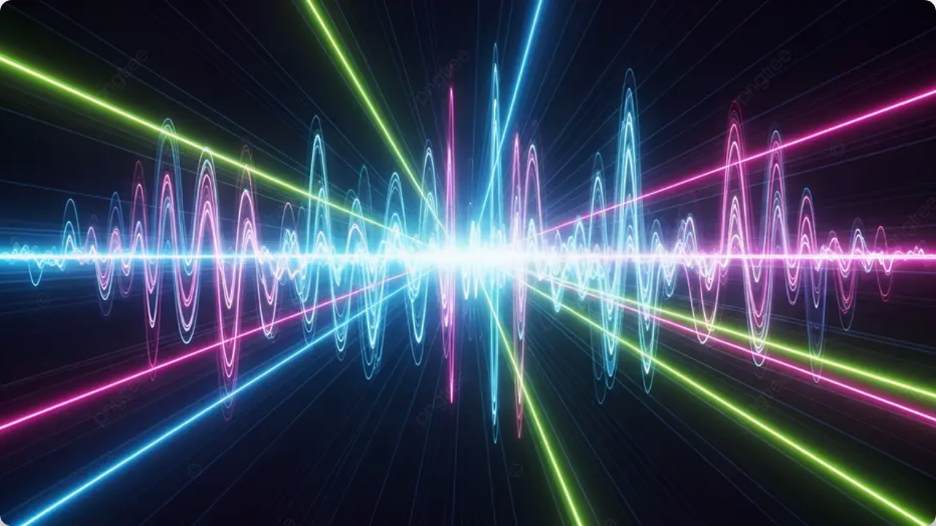

IA en la Música
¿Armonía o Discordia? Un análisis de casos reales.

Slide 2


La Nueva Banda Virtual
El Compositor Generativo
El Productor Invisible
Herramientas como Suno, Udio y AIVA pueden crear sinfonías completas desde cero. La IA no solo imita, ahora "imagina" melodías y estructuras complejas basadas en simples descripciones de texto.
Desde la mezcla automática hasta la separación de pistas (stems). La IA actúa como un ingeniero de sonido experto, limpiando ruidos, masterizando canciones y aislando instrumentos con precisión quirúrgica.

Slide 3

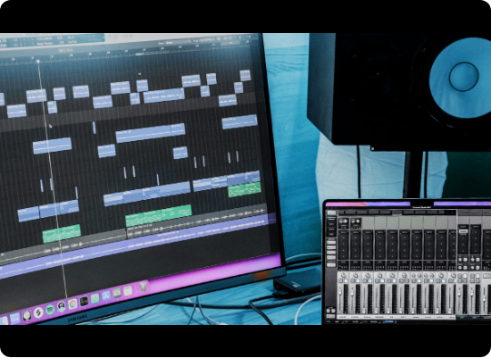
Creación: De Texto a Audio
La barrera técnica para crear música está desapareciendo. Con la IA Generativa, cualquier persona puede convertirse en creador.
•
Accesibilidad: Plataformas que permiten escribir "Jazz futurista con flauta" y obtener un track en segundos.
•
Inspiración: Artistas usan la IA para superar el bloqueo creativo, generando bases rítmicas o progresiones de acordes.
•
Calidad: Los modelos actuales alcanzan una fidelidad que rivaliza con producciones de estudio tradicionales.

Slide 4





Herramientas de Producción Inteligente
Masterización
Separación (De-mixing)
Clonación de Voz
Servicios como LANDR analizan millones de pistas para aplicar la ecualización y compresión perfecta automáticamente.
Transferencia de timbre (timbre transfer) que permite que una voz suene como otra con un realismo sorprendente.
Algoritmos que pueden tomar una canción mezclada y separar la voz, la batería y el bajo en pistas individuales.

Slide 5


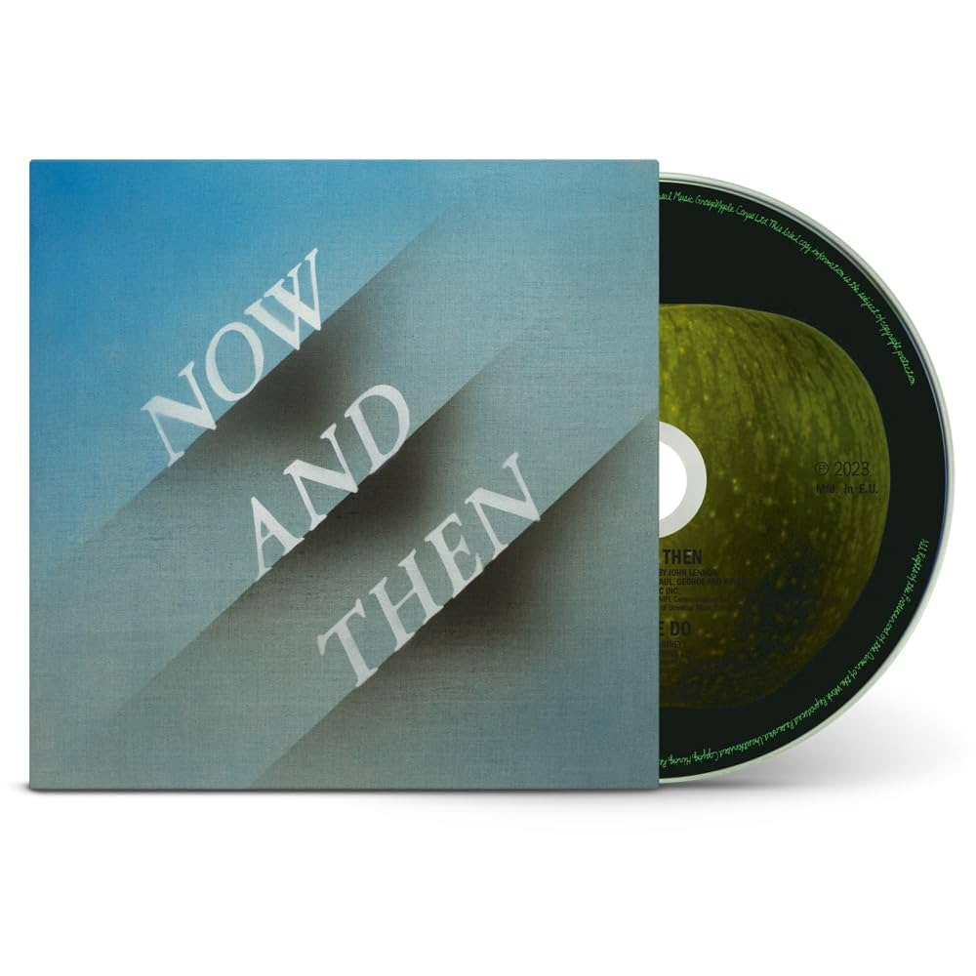
El Caso Beatles: "Now and Then"
Restauración Histórica
En 2023, The Beatles lanzaron su "última canción". Utilizando la tecnología MAL (Machine Audio Learning) desarrollada por el equipo de Peter Jackson.
La IA logró aislar la voz de John Lennon de una maqueta casera en cassette de los años 70, eliminando el ruido del piano y la estática, permitiendo a Paul y Ringo terminar la canción décadas después.

Slide 6
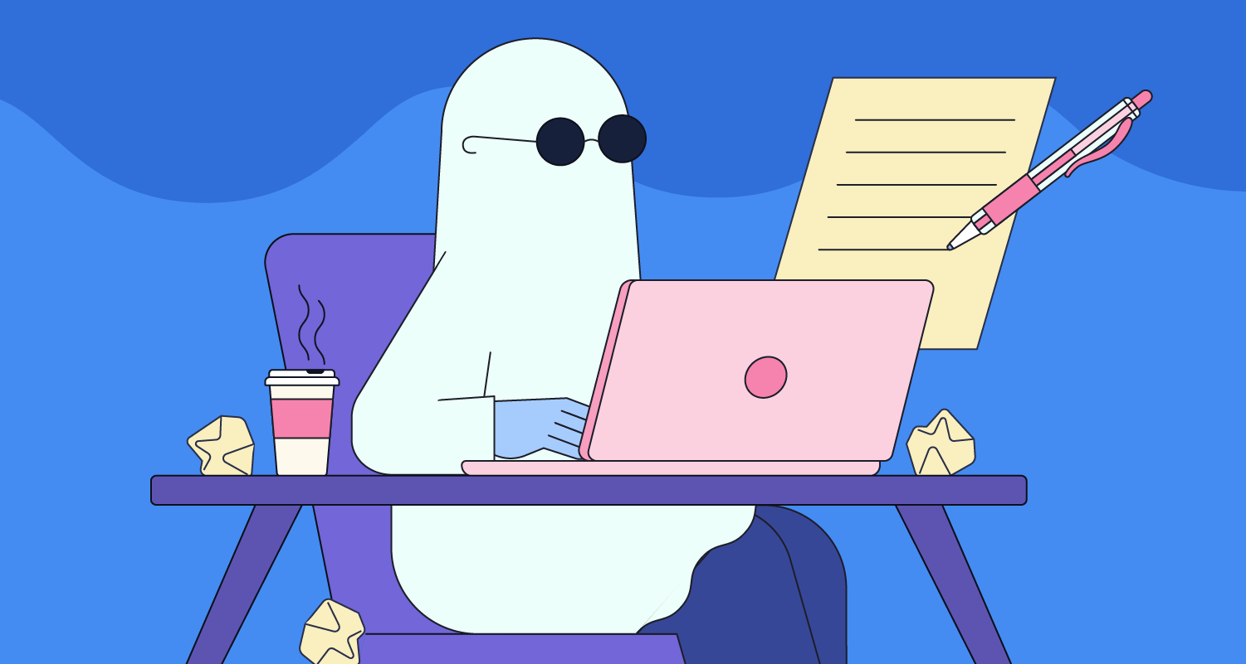
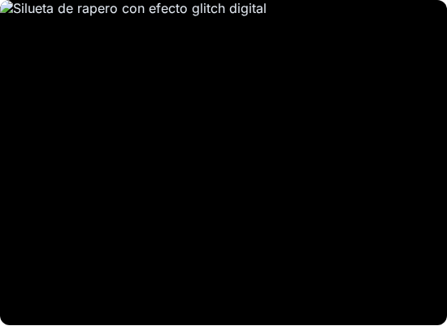
El Caso "Ghostwriter": Deepfakes
"Heart on My Sleeve"
Una canción viral sacudió la industria cuando apareció en streaming supuestamente cantada por Drake y The Weeknd. La realidad: ninguno de los dos participó.
•
El Conflicto: Un creador anónimo ("Ghostwriter") usó IA para clonar sus voces.
•
Impacto Legal: Fue retirada de las plataformas por reclamos de copyright, pero no por la voz, sino por un sample de fondo.
•
Debate: ¿Quién es dueño del "estilo" o timbre de voz de un artista?

Slide 7

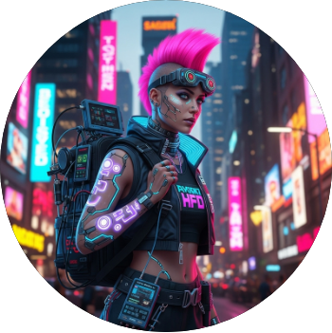
Grimes: Colaboración Abierta
"Elf.Tech"
A diferencia de la mayoría, la artista Grimes adoptó una postura radical: invitó a los fans a clonar su voz.
Ofreció un software (Elf.Tech) para que cualquiera pudiera usar su voz en sus canciones, con la única condición de dividir las regalías al 50%, tratándola como una colaboradora humana. Un nuevo modelo de negocio en la era de la IA.

Slide 8
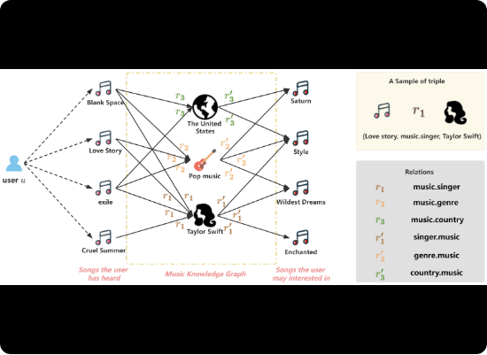
El Algoritmo de Recomendación
Antes de que la IA compusiera música, ya decidía qué escuchabas. Plataformas como Spotify y Apple Music usan sistemas complejos para curar tu experiencia.
•
Análisis de Audio: La IA "escucha" las canciones para determinar tempo, energía y "bailabilidad".
•
Filtrado Colaborativo: Predice lo que te gustará basándose en usuarios similares a ti.
•
Efecto Cámara de Eco: El riesgo de que el algoritmo solo te muestre lo que ya te gusta, limitando el descubrimiento real.

Slide 9


Dilemas Legales y Éticos
¿De quién es la canción?
•
Copyright: En EE.UU., la Oficina de Copyright ha declarado que las obras creadas 100% por IA no pueden registrarse. Se requiere autoría humana.
•
Entrenamiento (Fair Use): ¿Es legal entrenar a una IA con millones de canciones protegidas sin pagar a los artistas originales?
•
Derecho de Publicidad: La protección contra el uso no autorizado de la voz y la imagen de un famoso para engañar al público.

Slide 10
El Futuro
"La IA no reemplazará a los artistas. Los artistas que usan IA reemplazarán a los que no lo hacen."
— Adaptación del adagio tecnológico

Slide 11
¿Preguntas?
Referencias. https://www.congress.gov/crs-product/LSB10922 https://www.skadden.com/insights/publications/2025/02/copyright-office-publishes-report

